Slide 1
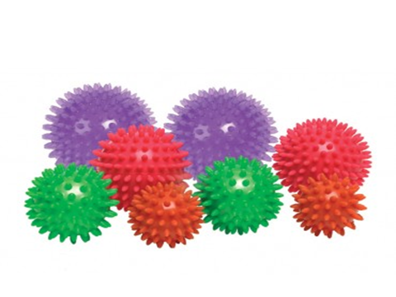
Игры с мячиком
Су-джок

Slide 2
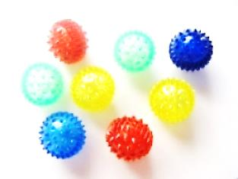
Я мячом круги катаю, Взад - вперед его гоняю. Им поглажу я ладошку. Будто я сметаю крошку, И сожму его немножко, Как сжимает лапу кошка, Каждым пальцем мяч прижму, И другой рукой начну.

Slide 3
Этот кругленький дружок, Называется су джок. Этот шарик разноцветный Покатаю я в руках, Чтобы легче было думать, Чтоб ушли тревоги страх.

Slide 4
Ходит ежик без дорожек, Не бежит ни от кого. Весь колючий этот ёжик, С головы до самых ножек. Весь в иголках этот ежик. Как же взять его?

Slide 5
Ежик колет нам ладошки, Поиграем с ним немножко. Ежик нам ладошки колет – Ручки к школе нам готовит.

Slide 6
Я мячом круги катаю, Взад - вперед его гоняю. Им поглажу я ладошку. Будто я сметаю крошку, И сожму его немножко, Как сжимает лапу кошка, Каждым пальцем мяч прижму, И другой рукой начну.

Slide 7
Мячик-ежик мы возьмем, Покатаем и потрем. Вверх подбросим и поймаем, И иголки посчитаем. Пустим ежика на стол, Ручкой ежика прижмем И немножко покатаем… Потом ручку поменяем .

Slide 8
Шарик крепко крепко сжали, И ладошку поменяли. По рукам круги катаем, Но из рук не выпускаем. Взад, вперед его качу, Вправо, влево, как хочу.

Slide 9
Этот шарик не простой, Он колючий, вон какой. Будем с шариком играть, И ладошки согревать. Раз катаем, два катаем, Шарик мы не выпускаем. В ручку правую возьмём, В кулачок его сожмём. Разжимаем и сжимаем, Шарик мы не выпускаем. В ручку левую возьмём, В кулачок его сожмём. Разжимаем и сжимаем, Шарик мы не выпускаем. Дальше, что нам делать знаем, Шар подкинем и поймаем. Раз подкинем, два поймаем, Шарик мы не выпускаем. Этот шарик не простой, Он колючий вот какой, С шариком мы поиграли, И в корзиночку убрали.

Slide 10
Ёжик, ёжик, хитрый ёж, на клубочек ты похож. На спине иголки очень-очень колкие. Хоть и ростом ёжик мал, нам колючки показал, А колючки тоже на ежа похожи.

Slide 11
Вот колючий мячик Между ладошек скачет. Прыгает, не бьётся, В руки не даётся! Мячик прыгает – резвится! Как ему остановиться? Только руки опустил- И мой мячик загрустил!

